Slide 1
АДАПТИВНАЯ ФИЗИЧЕСКАЯ КУЛЬТУРА КАК СРЕДСТВО РЕАБИЛИТАЦИИ СТУДЕНТОВ С ОГРАНИЧЕННЫМИ ВОЗМОЖНОСТЯМИ ЗДОРОВЬЯ ( НА ПРИМЕРЕ ЗАНЯТИЙ ПИЛАТЕСОМ)
Хохолькова Л.Ф, преподаватель высшей категории

Slide 2
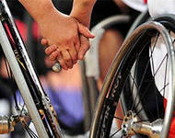
Социальная интеграция инвалидов – многогранный процесс изменения сферы сознания больного человека от уныния и пассивности к активности и желанию прикладывать максимальные усилия для восстановления своего здоровья и полноценного общения с окружающим социумом.

Slide 3
В настоящее время реабилитацию людей с ограниченными возможностями здоровья стали рассматривать как сложную социально-медицинскую проблему, включающую разные аспекты: медицинские, физические, психологические, профессиональные, социально-экономические

Slide 4
Медицинский и физический аспекты реабилитации предполагают восстановление жизнедеятельности больного человека посредством комплексного использования различных средств, направленных на максимальное восстановление нарушенных физиологических функций организма, а в случае невозможности достижения этого – развитие компенсаторных и заместительных функций.

Slide 5
Физическая реабилитация – составная часть медицинской, социальной и профессиональной реабилитации, система мероприятий по восстановлению или компенсации физических возможностей и интеллектуальных способностей, повышению функционального состояния организма, улучшению физических качеств, эмоциональной устойчивости и адаптационных резервов организма средствами и методами физической культуры, элементов спорта и спортивной подготовки, массажа, физиотерапии и природных факторов.

Slide 6
Физическая культура – это особая область культуры, которая выполняет реабилитационную роль путем развития двигательного аппарата, повышения работоспособности , удовлетворения потребности в общении, восстановлении психологического статуса, самореализации при занятиях спортом.

Slide 7
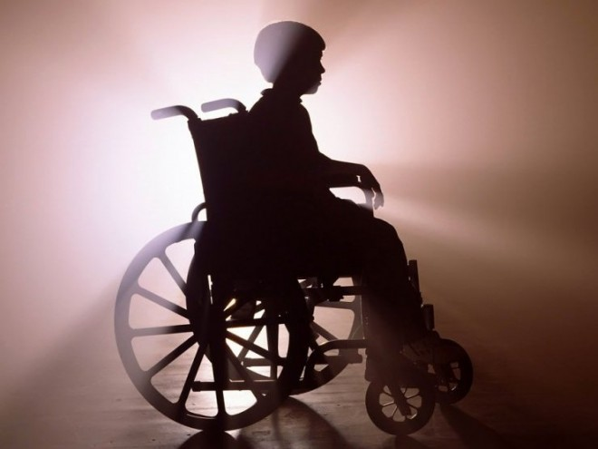
Адаптивная физическая культура представляет собой новое направление в отечественной системе реабилитации инвалидов.

Slide 8
Одним из важных принципов адаптивной физической культуры является коррекционно-развивающая направленность педагогических воздействий. Коррекционно-развивающие задачи направлены на обеспечение полноценного физического развития, повышение двигательной активности, восстановление и совершенствование психофизических способностей, профилактику и предупреждение вторичных отклонение, таких как нарушение познавательной деятельности, эмоционально-волевой сферы и личности.

Slide 9
Адаптивная физическая культура помогает людям с ограниченными возможностями здоровья в решении многих проблем:
-позволяет устранить или ослабить неблагоприятные последствия урбанизации жизни, в частности: нервно-эмоциональные перегрузки, гипокинезию и избыточное нерациональное питание, добиваться повышения трудоспособности населения и снижения уровня «болезней века»;
- обеспечивает достаточную мышечную активность и стимулирует естественный иммунитет - невосприимчивость организма к болезнетворным воздействиям;

Slide 10
Адаптивная физическая культура помогает людям с ограниченными возможностями здоровья в решении многих проблем:
- обеспечивает при выходе человека из повседневных, однообразных и утомительных условий жизни переключение нервно-эмоциональной сферы на новые объекты внешней среды, отвлечение его от утомляющих и подчас отрицательных воздействий повседневности;
- воспитывает чувства коллективизма, любознательности, патриотизма, жажды преодоления препятствий и другие ценные морально-волевые качества, играющие решающую роль в профилактике нервно-психических заболеваний и расстройств;

Slide 11
Адаптивная физическая культура помогает людям с ограниченными возможностями здоровья в решении многих проблем:
- обеспечивает повышение уровня обменных процессов, деятельности эндокринной системы и тканевого иммунитета, содействуют рассасыванию очагов затихающего воспаления, стимулируют регенеративные процессы.

Slide 12
Таким образом, адаптивная физическая культура занимает особое место в системе комплексной реабилитации и социальной интеграции инвалидов и дает им реальный шанс на активное участие в жизни общества.

Slide 13
Поэтому подбор физических упражнений, средств и методов обучения, развития и воспитания занимающихся осуществляется с учетом и исходя из специфики адаптивной физической культуры и той группы людей, у которых имеются различного рода заболевания или инвалидность.

Slide 14
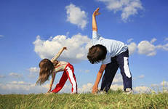
Физическое упражнение – основное средство, важнейшее «орудие» воздействия на человека с отклонениями в состоянии здоровья в любой физкультурно-спортивной технологии.

Slide 15
В адаптивной физической культуре под физическими упражнениями следует понимать двигательные действия, с помощью которых педагоги решают коррекционные, компенсаторные, профилактические задачи в процессе решения образовательных, воспитательных задач и задач физического развития лиц с отклонениями в состоянии здоровья, включая инвалидов.

Slide 16
Всю систему взаимоотношений с занимающимися во время занятий адаптивной физической культурой необходимо выстраивать в соответствии с личностно-ориентированной гуманистической концепцией отношения к людям с ограниченными возможностями здоровья.

Slide 17
Основные идеи этой концепции – социальная интеграция инвалидов и лиц с отклонениями в состоянии здоровья, соблюдение равных прав и обеспечение равных возможностей в реализации образа жизни, характерного для здоровых людей в данных социально-экономических условиях.

Slide 18
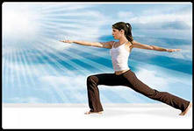
Цель методической разработки – показать роль физической культуры на примере занятий пилатесом, в психической и социальной реабилитации студентов с ограниченными возможностями здоровья.

Slide 19
Задачи методической разработки :
– формирование нового стереотипа здорового образа жизни на уроках физического воспитания
- формирование оздоровительной двигательной культуры студентов с ОВЗ
- разработка принципов методики пилатес
- разработка комплекса упражнений для занятий пилатесом для студентов с ОВЗ

Slide 20
Пилатес сегодня
один из самых популярных видов оздоровительной тренировки.
Первоначально Йозеф Пилатес разрабатывал свой метод тренировки для прикованных к постели больных, работая в английском госпитале во время Первой мировой войны.

Slide 21
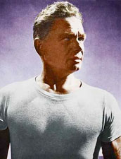
Первоначально Йозеф Пилатес разрабатывал свой метод тренировки для прикованных к постели больных, работая в английском госпитале во время Первой мировой войны.

Slide 22
Использование специально подобранных упражнений, их различных исходных положений по новой методике смогло обеспечить эффективное воздействие на мышцы занимающихся без применения дополнительного оборудования – для занятий необходим только коврик (мат).
Самое привлекательное в методике Пилатеса – его простота и доступность для всех.

Slide 23
Занятия пилатесом включают индивидуальный подход к каждому студенту, подбираются схемы упражнений с учетом индивидуальных возрастных особенностей и состояния костно-мышечной системы, способствуют нормализации деятельности отдельных органов и функциональных систем, а также выполняющих коррекцию врожденных или приобретенных дефектов физического развития.

Slide 24
Восстановление и укрепление телесного здоровья формируют оптимистическое отношение к жизни, себе и окружающим, воспитывает упорство, трудолюбие, самодисциплину и другие важные качества и черты характера.

